Slide 1
클라우드 프로그래밍
3. 웹페이지 만들기
2022년 1학기
컴퓨터과학과 한종대

Slide 2
오늘의 목표
Post모델에 작성자 추가하기
작성자도 모델로 -> Relationship 구현
카테고리 추가하기
태그 추가하기

Slide 3
시작하기 전에
실습환경 재구성
Venv 기억나시나요
Pycharm+cmder띄우고 필요하다면 자신의 프로젝트 clone(지난 장 참조)

Slide 4
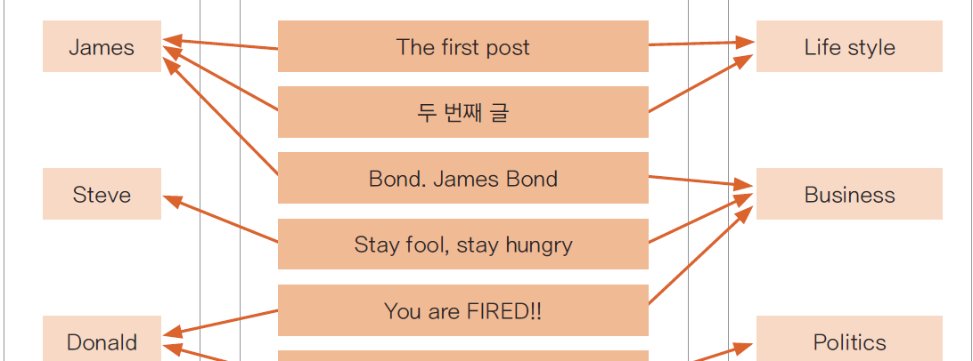
Post 확장하기
작성된 글에 대해 작성자/카테고리를 추가한다면?
One-to-many relationship

Slide 5
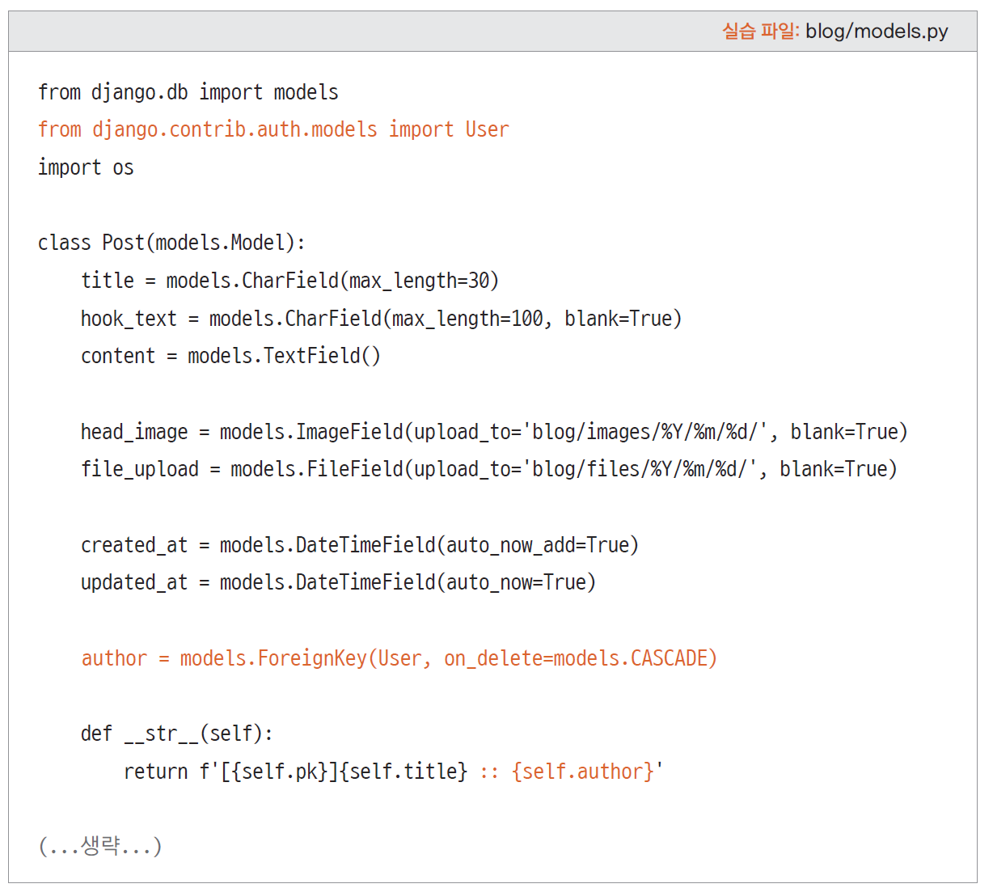
Post에 author필드 추가
Author를 통해 foreign key로 연결될 User모델 필요
장고에 User모델 기본으로 제공됨
on_delete: 연결되어 있던 User가 삭제될 때
models.CASCADE 연결되어 있는 post 레코드까지 함께 삭제

Slide 6
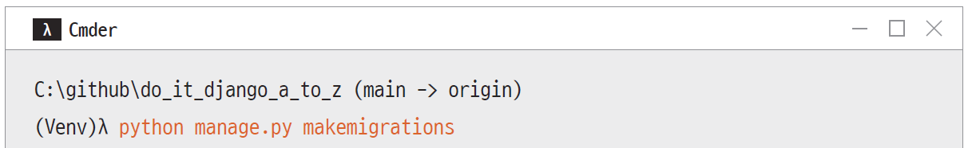
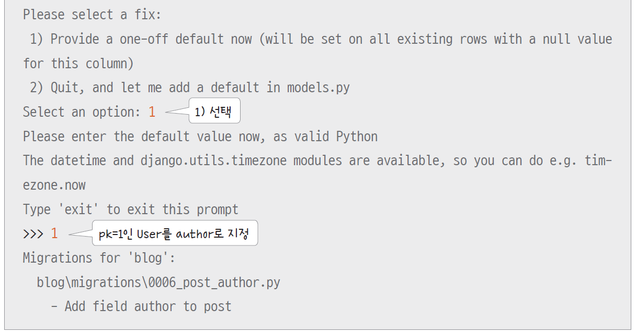
마이그레이션
마이그레이션 할 때, 발생하는 문제
이미 Post 레코드가 존재할 때, null값을 허용하지 않는 새로운 필드를 만들었음
마이그레이션을 시도하면, 이미 존재하는 post 레코드에 값을 추가하기 위한 메시지가 나옴
ForeignKey의 경우, 연결된 모델 레코드의 pk 기준으로, 마이그레이션할 때 사용할 기본 값을 정의할 수 있음
아니면 author를 nullable한 값으로?

Slide 7
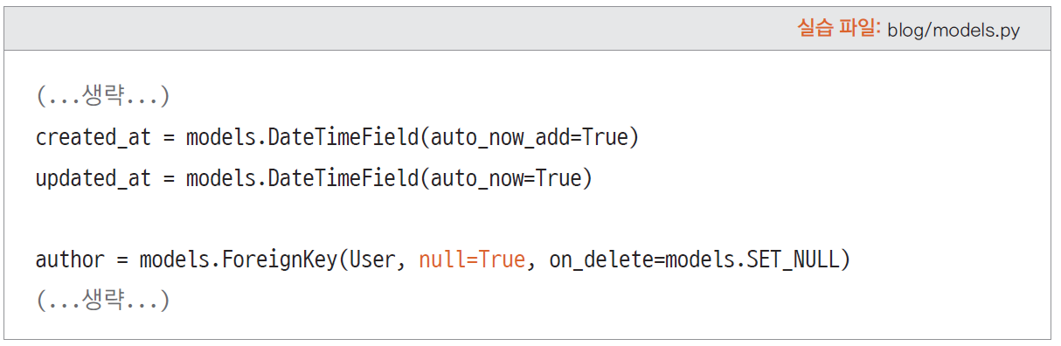
마이그레이션
null=True
해당 필드 값이 공란이어도 OK
on_delete: 연결되어 있던 User가 삭제될 때
models.SET_NULL 해당 필드 값을 NULL (None)으로 바꿈

Slide 8
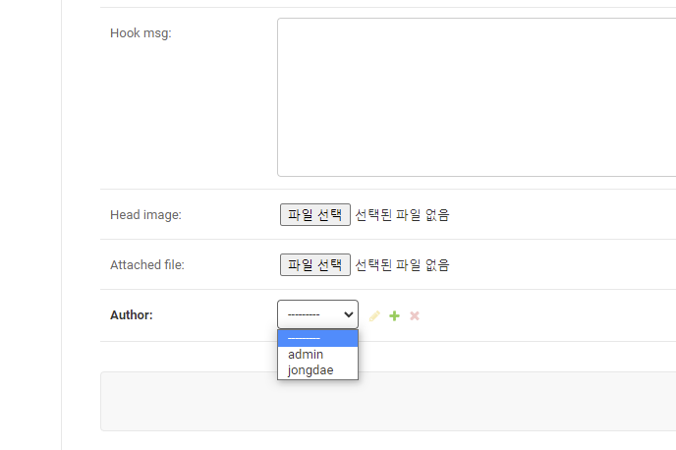
사용자 추가하기
아직 회원가입 따위는 안 만들었으니까…
글쓰기 화면에서 사용자 생성

Slide 9
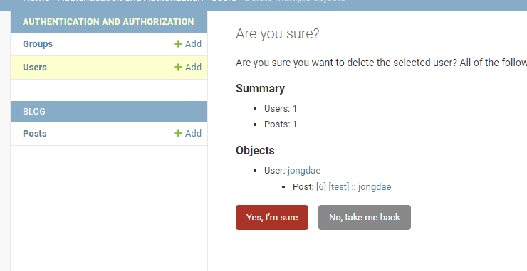
사용자-글 관계 테스팅
On_delete = models.CASCADE라면 Jongdae 삭제시 작성글도 같이 삭제
On_delete = models.SET_NULL이라면 작성글은 남음
다른 함수들은 뭐가 있을까?

Slide 10
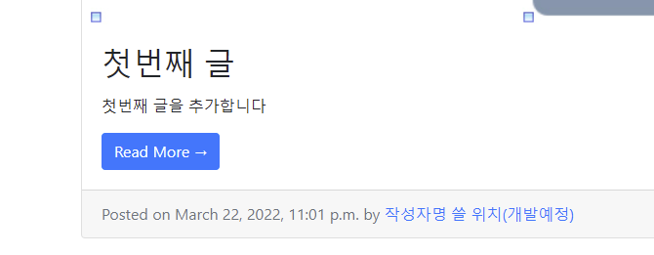
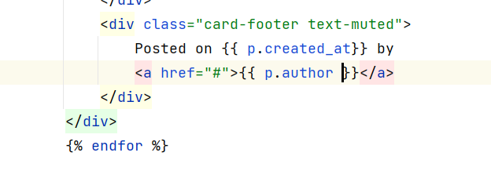
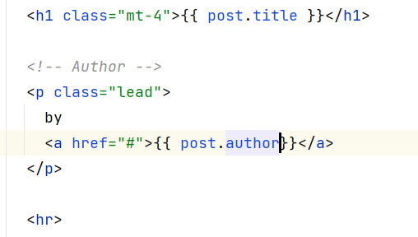
작성자 명 표시하기
Post_list와 post_detail에 작성자 명이 표시되게 수정

Slide 11
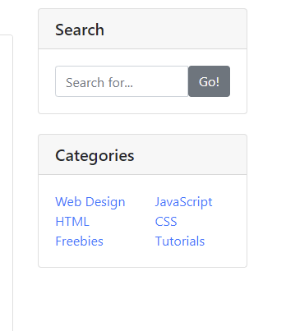
카테고리 구현하기
특정 카테고리 링크를 클릭하면 해당 카테고리에 포함된 글들만 보이도록 카테고리를 구현
한 글은 한 카테고리에만
한 카테고리에는 여러 글이
Foreign key 또 사용하면 되겠네?
User 모델은 그대로 가져다 썼지만 카테고리 모델은 만들어봅시다

Slide 12

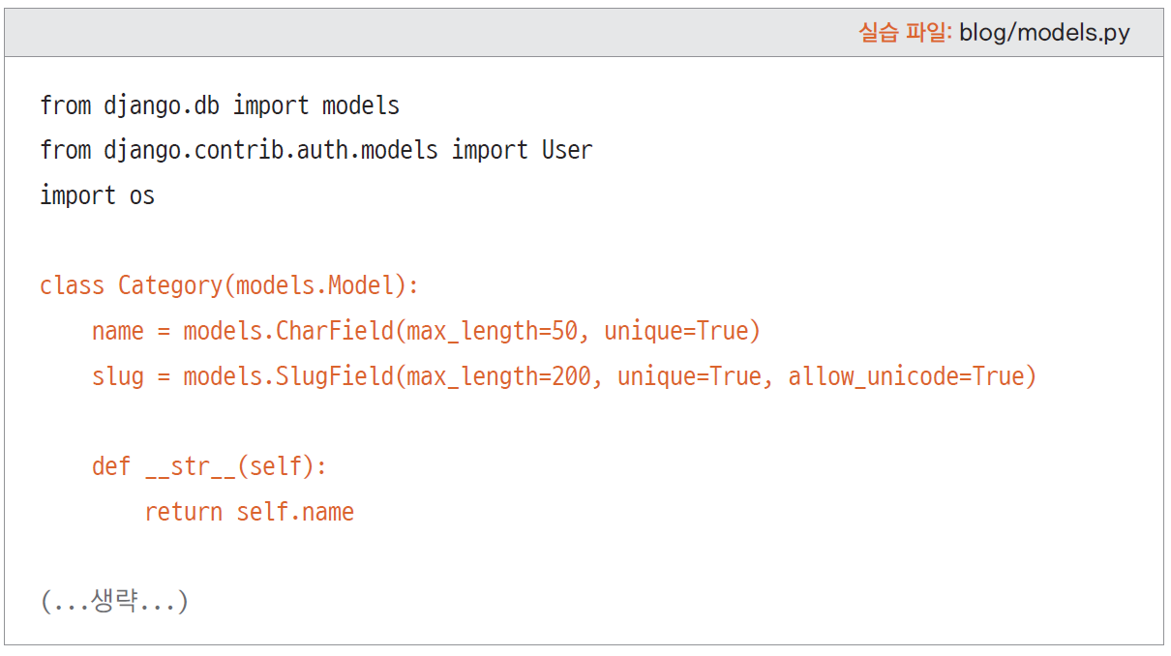
Category 모델
SlugField : 숫자인 pk (primary key) 대신, 읽을 수 있는 텍스트로 URL을 만들고 싶을 때 주로 사용
unique=True
유일한 값을 가져야 함
→이미 ‘python’이라는 category 레코드가 존재할 경우, 다른 레코드의 name 필드는 ‘python’이 될 수 없도록 강제
allow_unicode=True
원래 SlugField는 한글은 허용하지 않으나, allow=True를 설정하면 한글도 사용할 수 있음

Slide 13
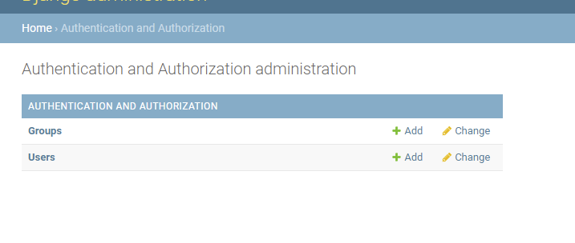
마이그레이션과 테스트
DB에 영향을 줬으니 마이그레이션을 해줘야죠?
중간중간 커밋하고 있죠?
어드민 페이지에서 카테고리가 안보임

Slide 14
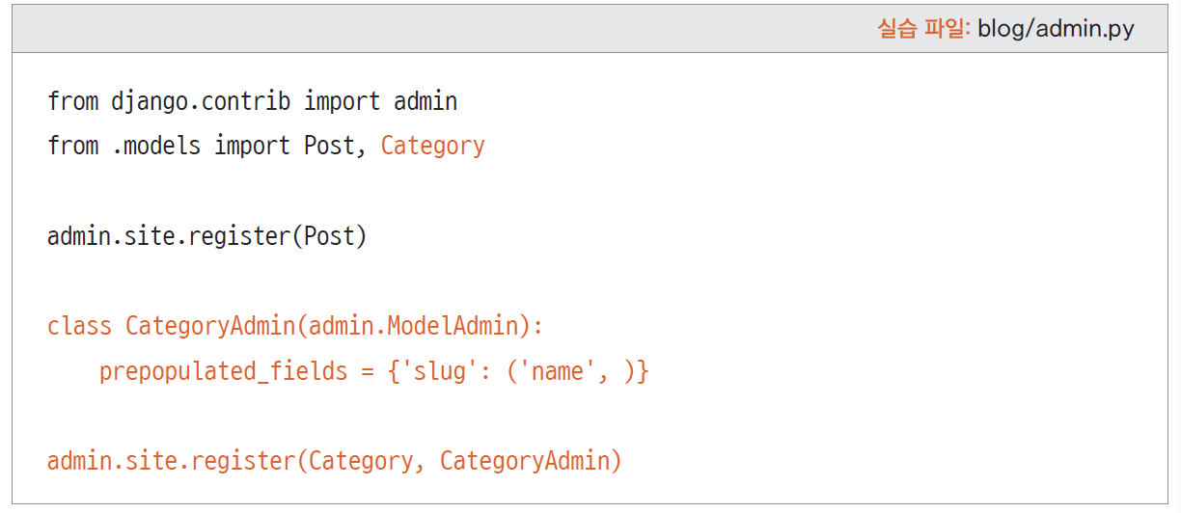
Admin.py에 category 등록하기
https://docs.djangoproject.com/en/4.0/ref/contrib/admin/
Post때도 사실 했던 작업
카테고리 생성 작업의 편의를 위해 하나만 더 해줍시다
prepopulated_fields
name 필드 값으로 slug를 자동생성하도록 설정
Model과 ModelAdmin을 묶어서 등록!

Slide 15
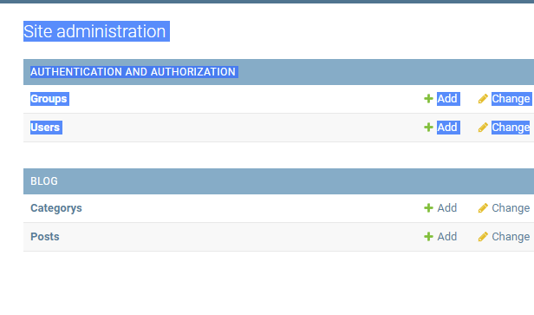
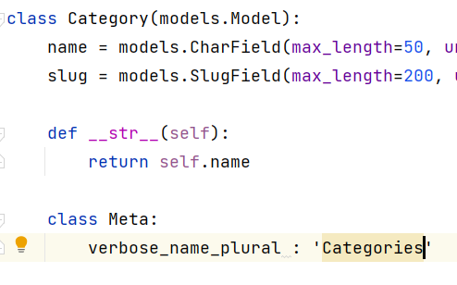
Category 복수형 변경은?
중요한 건 아니지만…

Slide 16
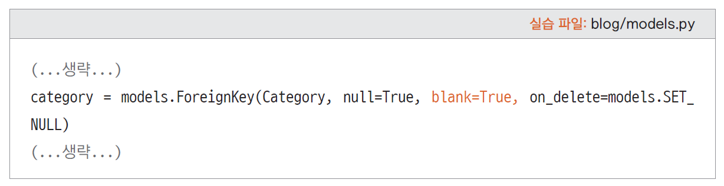
모델과 카테고리 연결하기
null=True
DB 상에 공란으로 저장될 수 있도록 허용
blank=True
admin이나 form에서 유효성 검사 할 때, 공란 허용

Slide 17
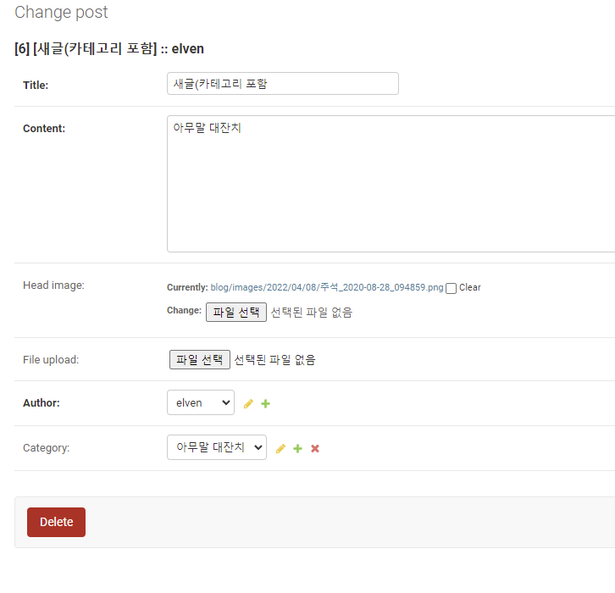
마이그레이션하고 테스트
아직 뷰에 영향은 없지만..
카테고리 입력 잘 되면 커밋!

Slide 18
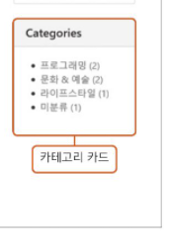

Post_list에 카테고리 기능 추가하기
지금은 껍데기만 있으니…
카테고리 이름 (해당 글 수) 정도 표시되도록?
문제는 post_list 템플릿은 post에 대한 CBV 템플릿이라 POST 관련 정보만 자동으로 넘어가고 있음
FBV때처럼 context에 category 값을 포함시켜서 넘기려면?

Slide 19
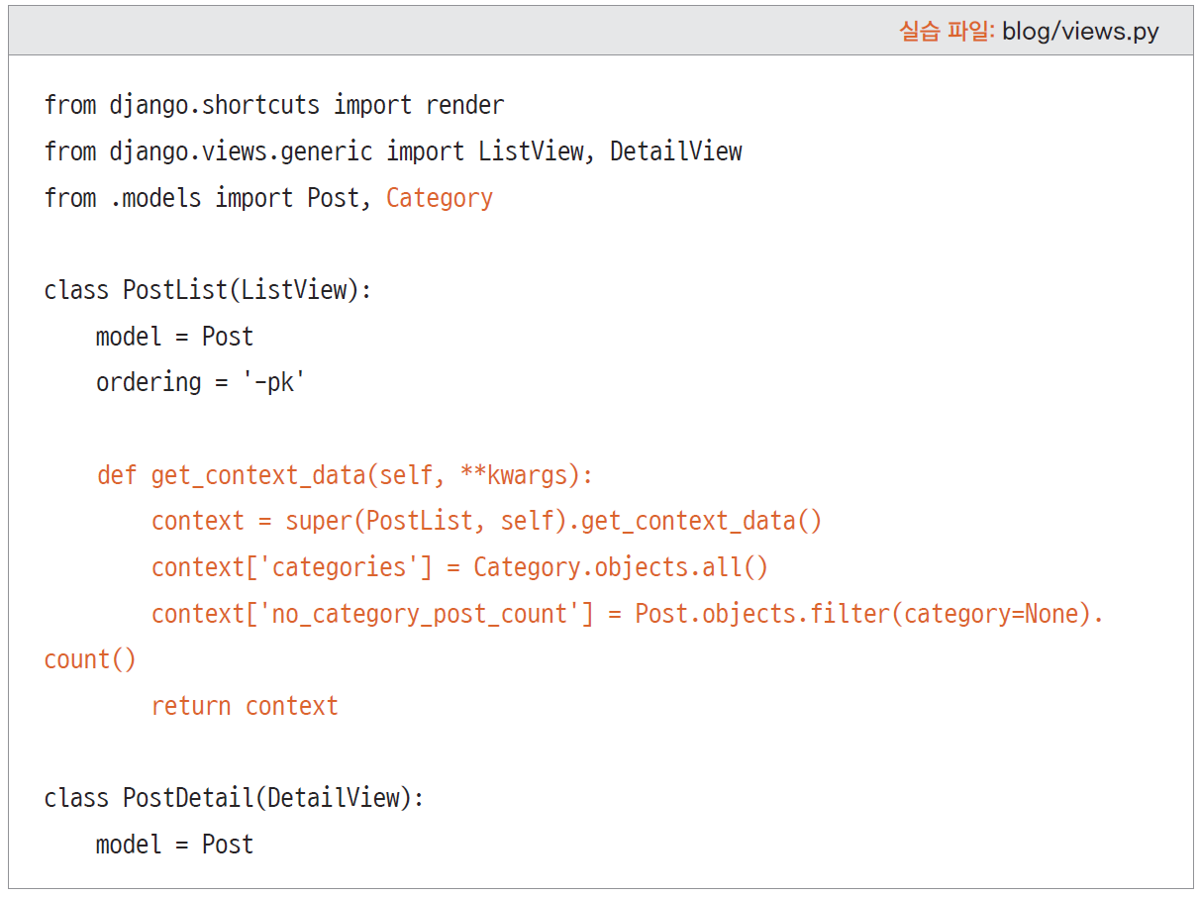
get_context_data & 모델명.objects.filter(조건)
CBV에서 추가로 넘기고 싶은 인자가 있을 때 사용
CBV는 get_context_data 함수를 내장하고 있으므로, 오버라이딩 한 후,
추가하고 싶은 요소를 context 딕셔너리에 담아 템플릿으로 보낼 수 있음
Post.objects.all()과 달리, 특정 조건인 레코드만 필터링 할 때 사용
→ category=None인 Post만 필터링

Slide 20
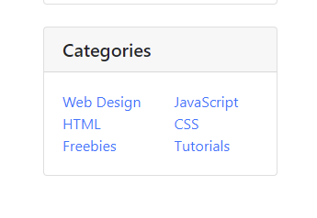
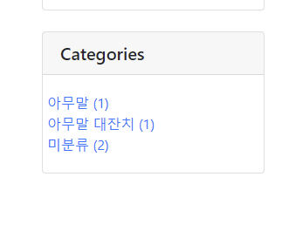
템플릿 수정하기
Post_list에서 아무리 찾아도 카테고리가 없다면?
우리가 지난시간에 공통 부분은 base로 보냈으니까….
Post_list 뷰 렌더링 요청 -> 베이스 +post_list 렌더링 상태
현재 두 토막으로 된 column을 하나로 합치고 우리가 가진 카테고리의 목록+ 미분류 표시
Post_detail에도 비슷한 작업을 해줍시다

Slide 21

"카테고리로 가는 링크" 만들기
각각의 글로 가는 링크는? Post.get_absolute_url
그럼 카테고리로 가능 링크도 만들면 되겠네
Category.get_absolute_url -> 이번엔 slug 활용
이 url의 handling은 어디서?
해당 앱(/blog/니까 blog)의 urls.py
CBV를 쓸까 FBV를 쓸까?
어차피 post_list를 카테고리로 필터링해서 보여줄거니 FBV로 만들어놓은 템플릿 재활용
def get_absolute_url(self): return f'/blog/{self.pk}/'
def get_absolute_url(self): return f'/blog/category/{self.slug}/'

Slide 22
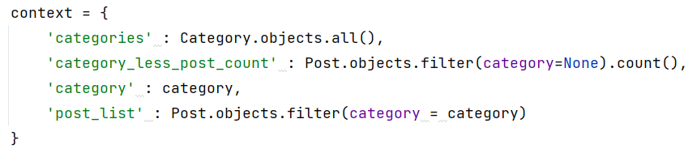
카테고리 보기 페이지 만들기
CBV 기본
인자로 넘어온 값들을 이용해 뷰로 넘겨줄 값들을 추출
category = Category.objects.get(slug = slug)
컨텍스트 생성
기본으로 필요한 것 : 카테고리 위젯을 위한 요소들 (categories, 미분류 문서 개수)
해당 페이지를 위해 필요한 것 : 나는 어떤 카테고리인가, 여기에 해당하는 post_list는 ?
Render함수에 템플릿(post_list.html)과 컨텍스트 담아서 전달

Slide 23
완성된 카테고리 CBV
def cagegories_page(request, slug): category = Category.objects.get(slug = slug) context = { 'categories' : Category.objects.all(), 'category_less_post_count' : Post.objects.filter(category=None).count(), 'category' : category, 'post_list' : Post.objects.filter(category = category) } return render(request, 'blog/post_list.html', context)
Post_list에 현재 선택된 카테고리가 있을 경우에만 카테고리가 표시되게 하려면?

Slide 24
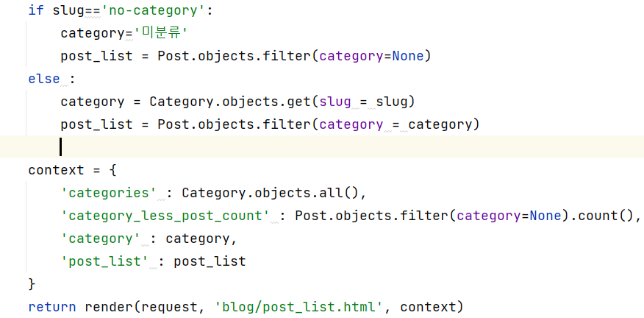
미분류로 갈 링크는?
url 패턴에 추가해줘야죠 뭐
blog/category/no-category 정도면 될까요?
만들려고 보니 Category.get_absolute_url 에서 slug가 no-category인 경우와 일치
물론 앞으로 카테고리 만들 때 'no category'를 만들어도 동일해지겠지만

Slide 25
참고
우리는 되는 대로 만들고 있지만 원래는 API문서를 통해 url 패턴을 모두 정의해놓는 것이 유리
특히 RESTful 구조로 사이트를 만들때는 API문서가 없이는 어려움

Slide 26
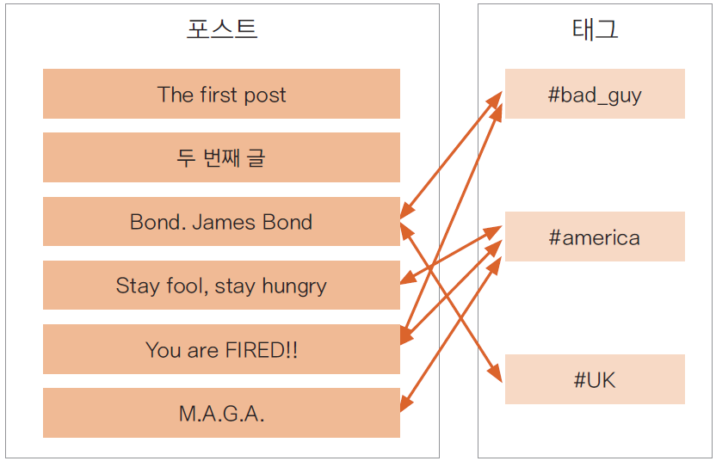
다대다 관계 (many to many relation)
A모델의 여러 레코드가 B 모델의 여러 레코드에 연결 될 수 있는 관계
예시: Post 모델의 레코드는 Tag 모델의 여러 레코드와 연결될 수 있으며, Tag 모델의 레코드도 여러 Post 모델의 레코드와 연결될 수 있음

Slide 27
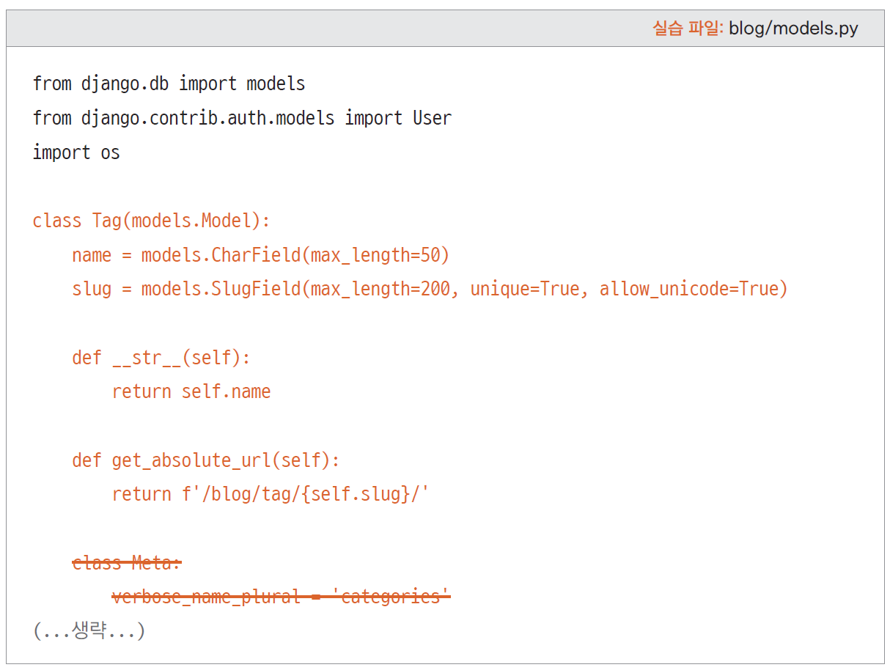
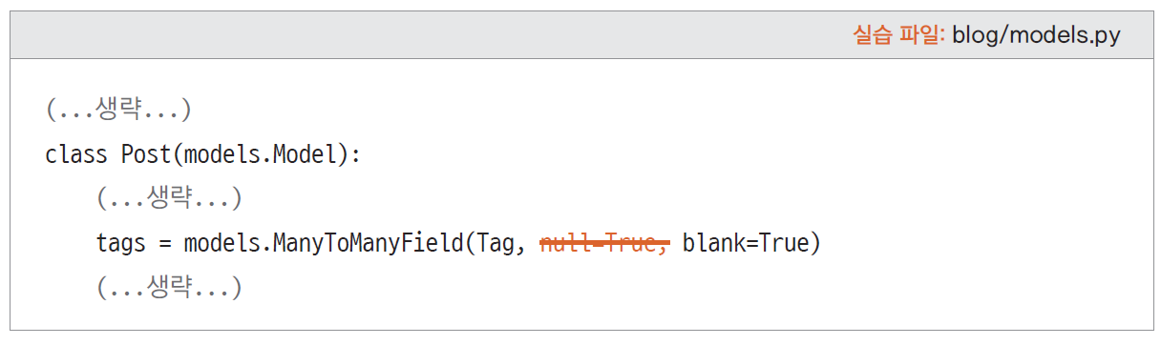
Tag 모델 만들기
ManyToManyField는 null=True를 설정할 필요없음

Slide 28
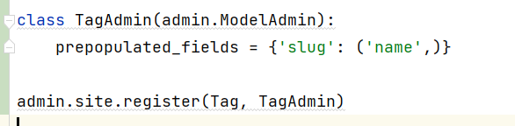
관리자 페이지에 Tag 추가하기
Category때와 동일
마이그레이션 잊지말고!

Slide 29
Post_list와 post_detail에 태그 삽입
Tags는 many-to-many이므로 iterator를 호출함
Tags는 many-to-many이므로 p.tags가 아닌 p.tags.exists를 통해 태그 유무를 판단
{% if p.tags.exists %} <br /> <i class = "fas fa-tags"></i> {% for tag in p.tags.iterator %} <a href = {{ tag.get_absolute_url }}> {{ tag }}</a> {% endfor %} <br /> <br /> {% endif %}

Slide 30
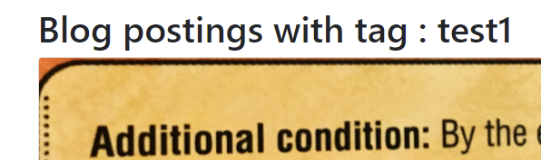
태그 페이지 만들기
Url 패턴 추가하기
path( 'tags/<str:slug>/', views.tag_page)
CBV로 해당 태그를 가진 post_list 출력하는 페이지 만들기
Categories_page랑 비슷하겠죠?
단 카테고리가 ~~인 포스트를 찾아오는게 아니라, m-to-m이므로:
tag = Tag.objects.get(slug = slug)
post_list = tag.post_set.all()
태그 페이지를 통해 렌더링된 Post_list.html인 경우 이를 표시하려면?

